Slide 1

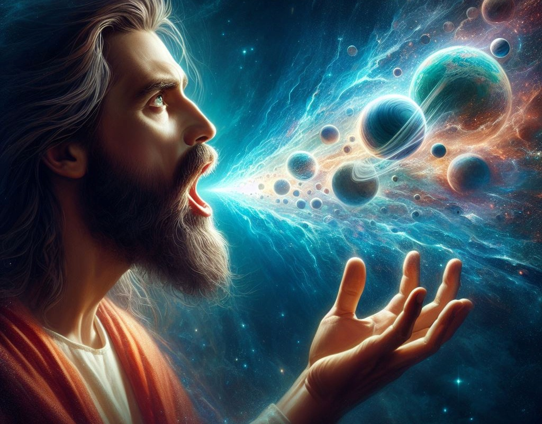
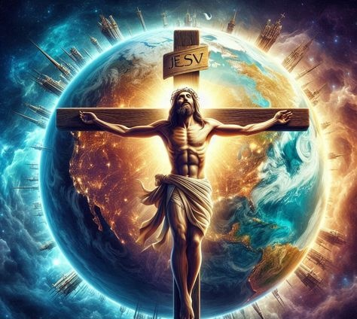
हिंदी अनुवादक: पादरी विजय पाल सिंह
पाठ 8, फरवरी, 21, 2026 के लिए
मसीह की सर्वोच्चता

Slide 2
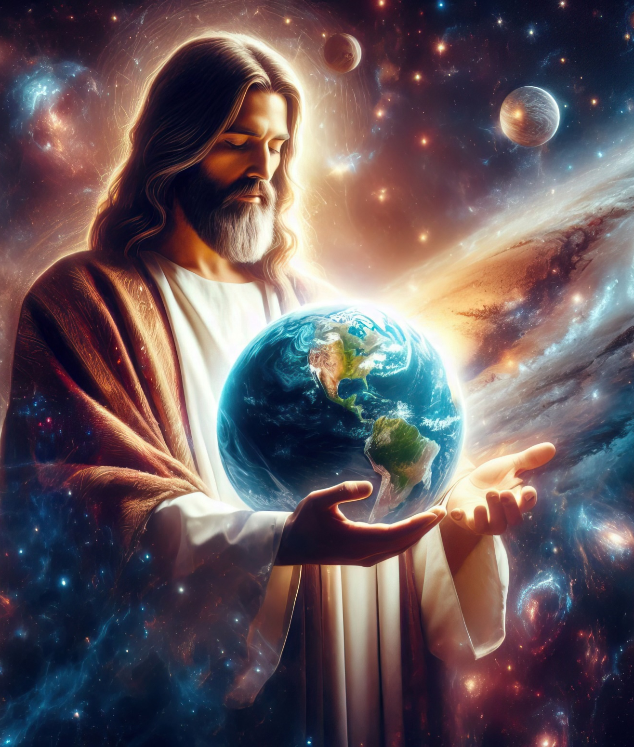
“वह तो अदृश्य परमेश्‍वर का प्रतिरूप और सारी सृष्‍टि में पहिलौठा है। क्योंकि उसी में सारी वस्तुओं की सृष्‍टि हुई, स्वर्ग की हों अथवा पृथ्वी की, देखी या अनदेखी, क्या सिंहासन, क्या प्रभुताएँ, क्या प्रधानताएँ, क्या अधिकार, सारी वस्तुएँ उसी के द्वारा और उसी के लिये सृजी गई हैं। वही सब वस्तुओं में प्रथम है, और सब वस्तुएँ उसी में स्थिर रहती हैं।” कुलुस्सियों 1:15–17

Slide 3


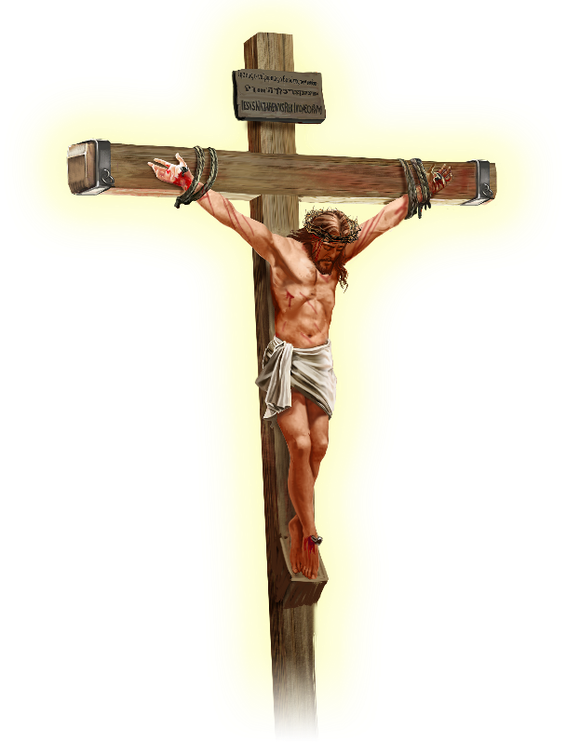






पौलुस घोषणा करता है कि यीशु ने पूरे ब्रह्मांड में शांति स्थापित की है, “चाहे पृथ्वी की हो चाहे स्वर्ग की” (कुलुस्सियों 1:20)।
इस कथन तक पहुँचने से पहले, प्रेरित हमें बताता है कि यीशु वास्तव में कौन हैं—वह न केवल एक महान शिक्षक, न कोई दार्शनिक, न कोई भविष्यद्वक्ता, न कोई प्रचारक, और न ही केवल सुसमाचार का संदेशवाहक है।
यीशु मसीह है…
परमेश्‍वर का प्रतिरूप (कुलुस्सियों 1:15ए)
पहिलौठा (कुलुस्सियों 1:15बी–17)
कलीसिया का सिर (कुलुस्सियों 1:18ए)
आदि (कुलुस्सियों 1:18बी)
मेलमिलाप कराने वाला (कुलुस्सियों 1:19–20)

Slide 4





परमेश्‍वर का प्रतिरूप
“वह तो अदृश्य परमेश्‍वर का प्रतिरूप है” (कुलुस्सियों 1:15ए)
एक छवि वास्तविकता की नकल हो सकती है (जैसे फ़ोटोग्राफ़, होलोग्राम, या प्रतिमा), या फिर किसी कल्पित वस्तु की भी (जैसे कोई चित्र)। लेकिन बाइबल में “छवि” की अवधारणा इससे कहीं आगे जाती है।
परमेश्वर ने आदम और हव्वा को अपने स्वरूप में बनाया (उत्पत्ति 1:27), और आदम ने अपने ही स्वरूप में एक पुत्र को जन्म दिया (उत्पत्ति 5:3)। ये वास्तविकता की प्रतिलिपियाँ, नकलें, या कल्पना की उपज नहीं थीं, बल्कि शारीरिक, मानसिक, और सामाजिक समानताएँ थीं…
पौलुस कहता है कि विधि की रस्में केवल एक छाया थीं, “उन वस्तुओं का असली स्वरूप नहीं” (इब्रानियों 10:1), जिससे यह संकेत मिलता है कि “छवि = वास्तविकता।”
प्रश्न यह है: क्या यीशु परमेश्वर के समान था, या परमेश्वर के बराबर था? अपने आप को बार-बार ईश्वरीय नाम “मैं हूँ” देने के अतिरिक्त, यीशु ने स्पष्ट रूप से कहा: “मैं और पिता एक हैं” (यूहन्ना 10:30); “जिसने मुझे देखा है, उसने पिता को देखा है” (यूहन्ना 14:9)।

Slide 5




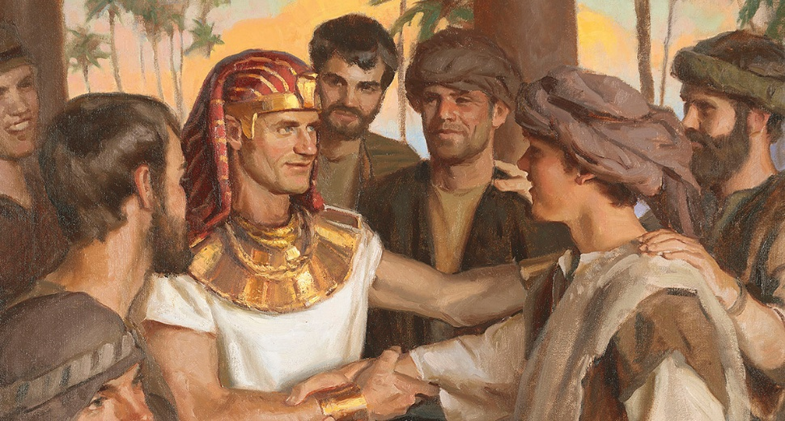
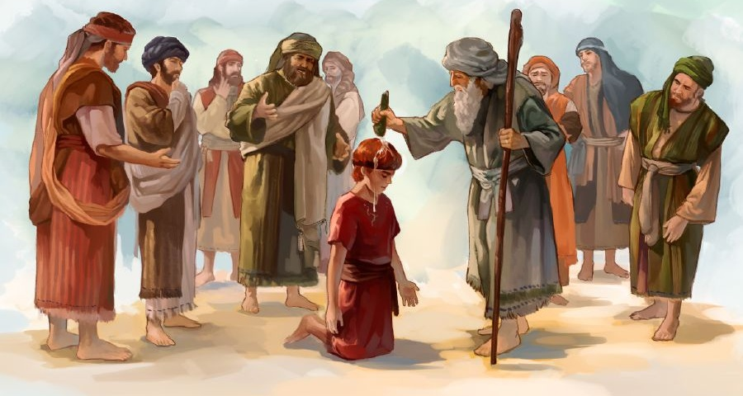

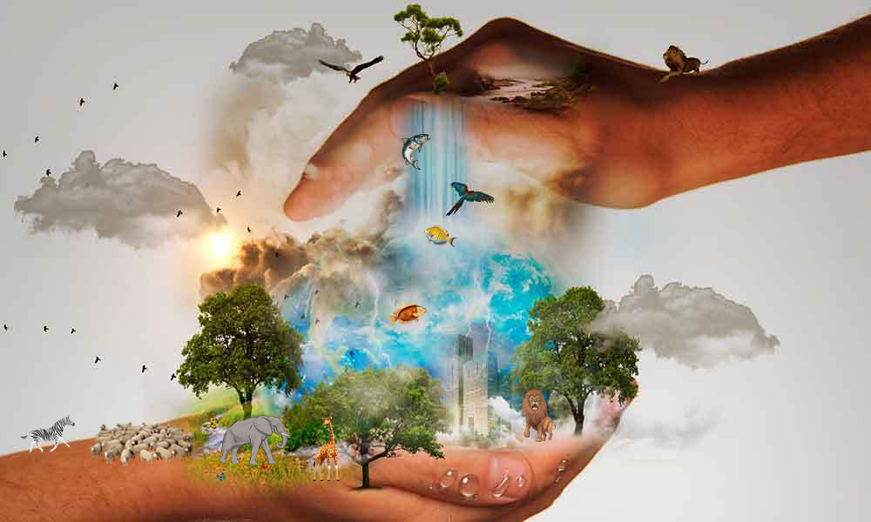
पहिलौठा
“वही सब वस्तुओं में प्रथम है, और सब वस्तुएँ उसी में स्थिर रहती हैं।” (कुलुस्सियों 1:17)
“पहिलौठा” का अर्थ पहला जन्मा हुआ माना जाता है। इसलिए कुछ लोग सिखाते हैं कि यीशु परमेश्वर द्वारा सृष्‍टि किया गया पहला प्राणी था (कुलुस्सियों 1:15)। लेकिन, जैसे “छवि” शब्द के साथ है, वैसे ही “पहिलौठा” शब्द का बाइबल में कहीं अधिक व्यापक अर्थ है।
इसहाक, इश्माएल के स्थान पर पहिलौठा था; याकूब, एसाव के स्थान पर पहिलौठा था; यूसुफ, रूबेन के स्थान पर पहिलौठा था; और दाऊद, एलियाब के स्थान पर पहिलौठा था (भजन संहिता 89:27)। ये सभी पहिलौठे इसलिए थे क्योंकि उन्हें अपने भाइयों पर सर्वोच्च स्थान प्राप्त था, न कि इसलिए कि वे जन्म क्रम में पहले थे।
पौलुस कुलुस्सियों में इसी सर्वोच्चता की ओर संकेत करता है। इसकी प्रकृति के बारे में किसी भी संदेह को दूर करने के लिए, वह उसे (यीशु को) दो ईश्वरीय गुण प्रदान करता है: उसी में सारी वस्तुओं की सृष्‍टि हुई (कुलुस्सियों 1:16; यशायाह 45:18); और सब वस्तुएँ उसी में स्थिर रहती हैं (कुलुस्सियों 1:17; भजन संहिता 119:91)।

Slide 6



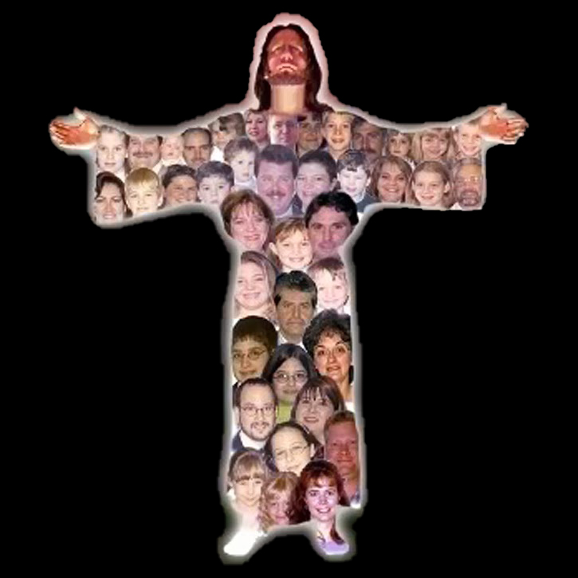
कलीसिया का सिर
“वही देह, अर्थात् कलीसिया का सिर है” (कुलुस्सियों 1:18ए)
कुछ भाषाओं में (जैसे कातालान या अंग्रेज़ी) “सिर” शब्द का अनुवाद “मुखिया” या “प्रधान” के रूप में भी किया जाता है, क्योंकि “सिर” का यही रूपकात्मक अर्थ है। यही बात इब्रानी भाषा में भी लागू होती है। उदाहरण के लिए, “वे अपना एक प्रधान ठहराएँ” (होशे 1:11) का अर्थ है “वे एक सिर नियुक्त करें”।
हम सबकी आवश्यकता है (1 कुरिन्थियों 12:15)
प्रत्येक व्यक्ति का अपना-अपना कार्य है (1 कुरिन्थियों 12:17)
हम किसी को तुच्छ नहीं समझ सकते (1 कुरिन्थियों 12:21)
कोई भी “निम्न” विश्वासी नहीं है (1 कुरिन्थियों 12:22–24)
हम एक-दूसरे की परवाह करते हैं (1 कुरिन्थियों 12:25–26)
इसी अर्थ में पौलुस इस शब्द का प्रयोग करता है जब वह इसे मसीह पर लागू करता है (कुलुस्सियों 1:18ए)।
लेकिन पौलुस देह के लिए भी एक रूपकात्मक अर्थ जोड़ता है। यदि मसीह सिर है, तो हम—कलीसिया—देह हैं। इस विचार से यह निष्कर्ष निकलता है कि:

Slide 7


आदि
“वही आदि है, और मरे हुओं में से जी उठनेवालों में पहिलौठा कि सब बातों में वही प्रधान ठहरे।” (कुलुस्सियों 1:18बी)
जिस शब्द का अनुवाद “आदि” किया गया है, वह यूनानी शब्द आर्खे (ἀρχή) है। इसका अर्थ प्रारंभ, उत्पत्ति, प्रथम कारण या सिद्धांत होता है, लेकिन संदर्भ के अनुसार इसका अर्थ शासक, शक्ति, अधिकार या प्रधानता भी हो सकता है।
हम कह सकते हैं कि जब यह शब्द मसीह पर लागू होता है, तो इसके ये सभी अर्थ संभव हैं (कुलुस्सियों 1:18)। यीशु सब कुछ की उत्पत्ति है [परमेश्‍वर का प्रतिरूप], वही हर चीज की सृष्टि का कारण है [सृष्टि का पहिलौठा], और सर्वोच्च शासक है [सिर]। यह सब उसे सर्वोच्चता प्रदान करता है।
पौलुस यहाँ “मरे हुओं में से जी उठनेवालों में पहिलौठा” की उपाधि जोड़ता है (हालाँकि यीशु पुनरुत्थित होने वाला पहला व्यक्ति नहीं था, बल्कि मूसा था)। मृत्यु पर उसकी विजय पाप पर उसकी विजय को भी दर्शाती है और हमें उसके स्वरूप में नया बनाने की उसकी सामर्थ्य को प्रकट करती है।

Slide 8

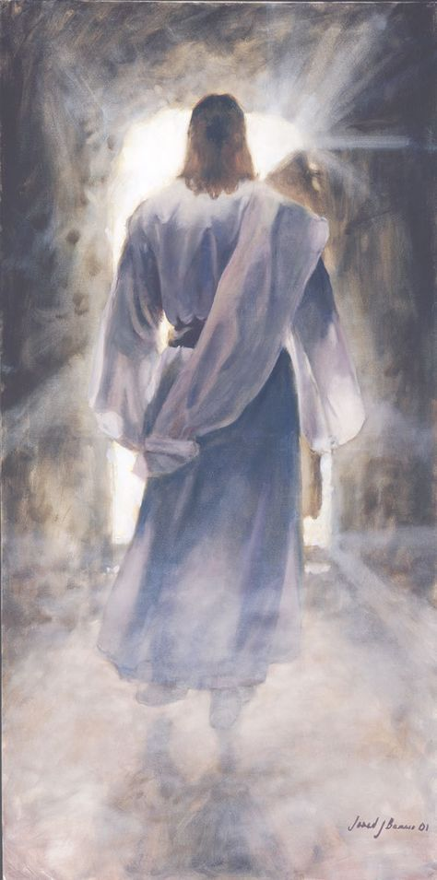



मेलमिलाप कराने वाला
“और उस के क्रूस पर बहे हुए लहू के द्वारा मेलमिलाप करके, सब वस्तुओं का उसी के द्वारा से अपने साथ मेल कर ले, चाहे वे पृथ्वी पर की हों चाहे स्वर्ग में की” (कुलुस्सियों 1:20)
यीशु ने जो कुछ किया, उसका परिणाम यह हुआ कि उसने हर बात में प्रथम स्थान प्राप्त किया। पौलुस के अनुसार, मसीह इन सभी उपाधियों के योग्य है, “क्योंकि पिता की प्रसन्नता इसी में है कि उसमें सारी परिपूर्णता वास करे” (कुलुस्सियों 1:19)। दूसरे शब्दों में, यीशु पूर्णतः परमेश्वर था और पूर्णतः मनुष्य भी। “हमने उसकी महिमा देखी है, […]अनुग्रह और सच्‍चाई से परिपूर्ण” (यूहन्ना 1:14)।
क्रूस पर मरने और फिर पुनरुत्थित होने के द्वारा, यीशु ने मनुष्यजाति का परमेश्वर से मेल कराने के लिए आवश्यक सभी शर्तों को पूरा किया (कुलुस्सियों 1:20)।
हम समझ सकते हैं कि उसने “पृथ्वी पर की बातों” का परमेश्वर से मेल करा दिया। लेकिन उसने स्वर्ग में जो हैं, उनका अपने साथ कैसे मेल कराया?
सम्पूर्ण ब्रह्मांड ने बुराई के स्वभाव को स्पष्ट रूप से देख लिया है। इस प्रकार, परमेश्वर का चरित्र स्वर्ग और पृथ्वी—दोनों में—न्यायोचित ठहराया गया है।

Slide 9

“यीशु स्वर्ग की महिमा था, स्वर्गदूतों का प्रिय सेनापति, जो उसकी इच्छा पूरी करने में आनंदित होते थे। वह परमेश्वर के साथ एक था, ‘पिता की गोद में’ (यूहन्ना 1:18); फिर भी जब मनुष्य पाप और दुख में खोया हुआ था, तब उसने परमेश्‍वर के तुल्य होने को अपने वश में रखने की वस्तु न समझा। वह अपने सिंहासन से उतर आया, अपना मुकुट और राजदंड छोड़ दिया, और अपनी ईश्वरीयता को मानवता से ओढ़ लिया। उसने स्वयं को दीन किया, यहाँ तक कि क्रूस की मृत्यु भी सह ली, ताकि मनुष्य उसके साथ उसके सिंहासन पर बैठने के लिए ऊँचा उठाया जा सके। […] प्रेम में वह पिता को प्रकट करने और मनुष्य को परमेश्वर से मेल कराने के लिए आया।”
ई जी व्हाइट (चयनित संदेश, खंड 1, पृष्ठ 321)

